Slide 1
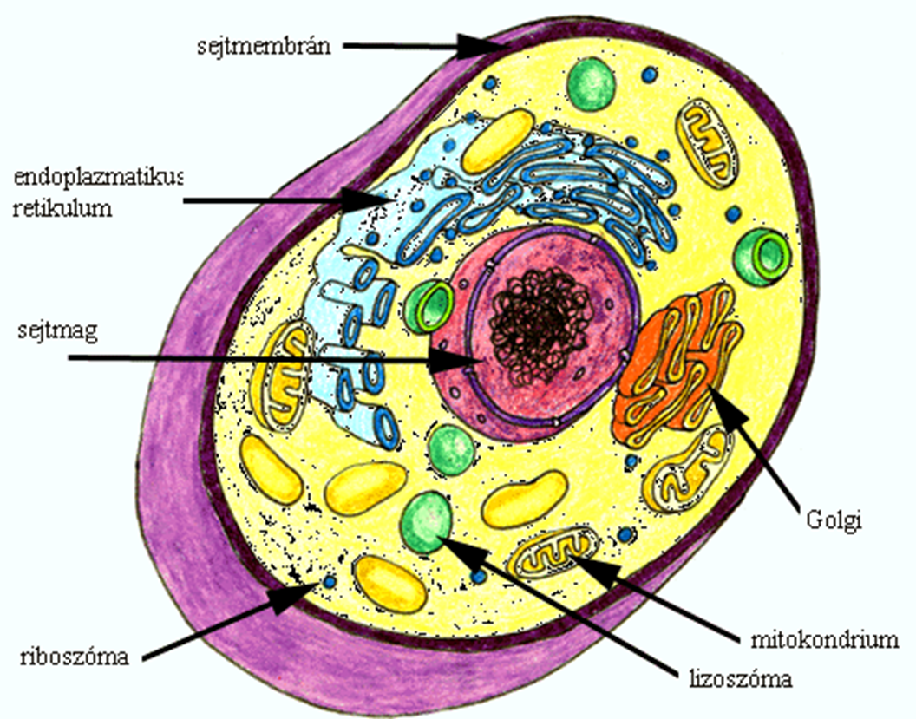
Az eukarióta sejt alkotóelemei
Zágoni Imola

Slide 2
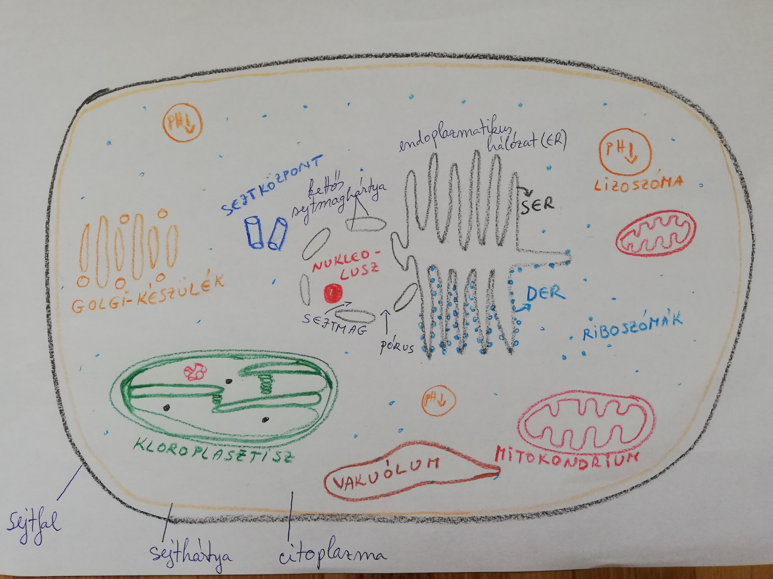

Slide 3
Az eukarióta sejt alkotóelemei
- 2 fő csoport:
1. PROTOPLAZMATIKUS ALKOTÓELEMEK:
- sejthártya, hialoplazma és sejtszervecskék: ER, riboszómák, mitokondrium, plasztiszok, lizoszómák, sejtmag, Nissl-testecskék, neurofibrillumok, centroszómák, miofibrillumok, csillók, ostorok;
2. NEM-PROTOPLAZMATIKUS ALKOTÓELEMEK:
- sejtfal, sejtnedv, zárványok (keményítő szemcsék, kristályok stb.)

Slide 4
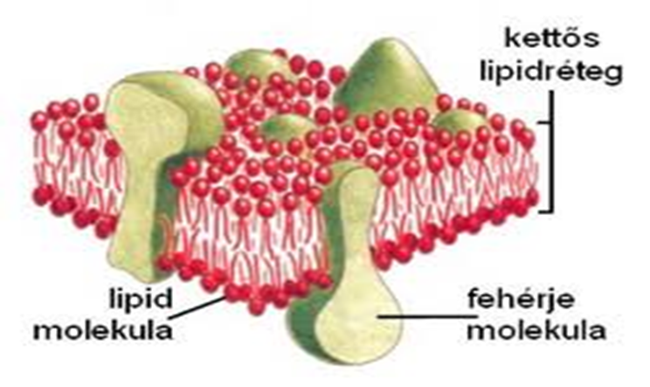
A SEJT PROTOPLAZMATIKUS ALKOTÓELEMEI ÉS AZOK ULTRASTRUKTÚRÁJA
- biomembránok: az eukarióta sejt élő hártyáinak összessége;
- kettős foszfolipid réteg, amelybe fehérje molekulák merülnek;
- transzmembrán fehérjék
- integrált fehérjék
- periférikus fehérjék
- féligáteresztő (szemipermeabilis);
- „folyékony mozaik” membránmodell;
- körülhatárolják a sejtszervecskéket;
- kompartimentálják a sejt belsejét; körülhatárolják a sejtszervecskéket;
- egyszerre párhuzamosan több kémiai reakció is zajlik a sejtben;

Slide 5
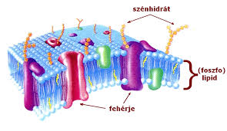
A SEJTHÁRTYA/PLAZMOLEMMA
Szerepei:
- a citoplazmát határolja; elhatárolja a sejtet a környezetétől (állati sejtek esetében);
- védi a sejtet, megszabja annak alakját (az állati sejteknél);
- közvetíti az anyagok cseréjét a sejt és környezete között (szelektív permeabilitás);
- aktív (energiaigényes) és passzív (diffúzió, ozmózis – nem igényel energiát) transzport;

Slide 6
A CITOPLAZMA
Szerkezete:
- sejthártya határolja, kitölti a sejtek belsejét;
- szerkezet nélküli hialoplazma (alapcitoplazma, citoszol); lehet szol vagy gél állapotú;
- szerkezettel rendelkező rész (granuloplazma), ebben találhatók a membránnal határolt sejtszervecskék;
- a hialoplazmában található a citoszkeleton (sejtváz): a fehérjék háromdimenziós hálózata, az üregekben szabad víz, benne oldott szervetlen és szerves anyagokkal;

Slide 7
A SEJTSZERVECSKÉK OSZTÁLYOZÁSA
I. Közös sejtszervecskék:
- minden eukarióta sejtre jellemzőek;
Ide tartoznak: sejtmag, riboszómák, mitokondriumok, ER (SER és DER), Golgi-készülék, lizoszómák, sejtközpont (centroszóma)
II. Specifikus sejtszervecskék:
- csak bizonyos sejtekben találhatók meg;
A) A növényi sejtek specifikus sejtszervecskéi:
- sejtfal, plasztiszok (színtestek), vakuólumok, zárványok;
B) Az állati sejtek specifikus sejtszervecskéi:
- neurofibrillumok, Nissl-testecskék, miofibrillumok;

Slide 8
KÖZÖS SEJTSZERVECSKÉK

Slide 9
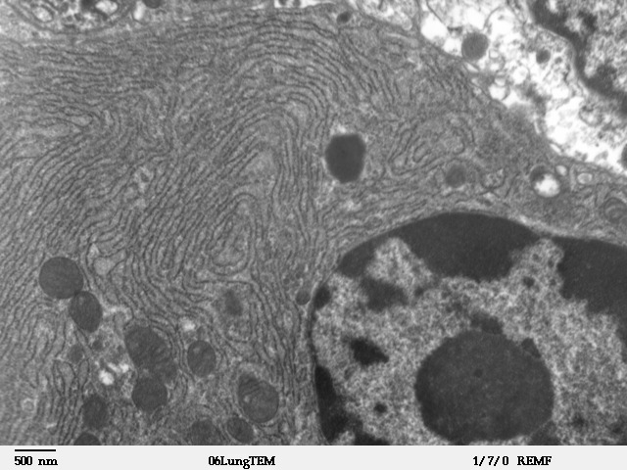
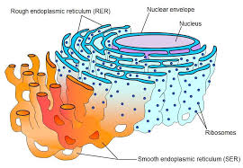
AZ ENDOPLAZMATIKUS HÁLÓZAT

Slide 10
AZ ENDOPLAZMATIKUS HÁLÓZAT
- endoplazmatikus retikulum (ER);
Szerkezete:
- egyszeres membrán határolja; ez a maghártya külső membránjának folytatása;
- behálózza az egész sejtet (sejten belüli csatornarendszer); a sejt térfogatának >50%-a
- felülete lehet sima (SER) vagy durva (DER), amikor riboszómák tapadnak rá;
Szerepei:
- citoplazma és sejtmag között kapcsolat biztosítása;
- sejten belüli szállítás és raktározás (pl. kálciumot az izomsejtekben);
- A DER-nek szerepe van a fehérjeszintézisben (a riboszómák révén);

Slide 11
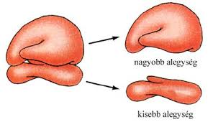
A RIBOSZÓMÁK
- Palade-féle szemcsék (George Emil Palade román sejtbiológus);
Szerkezetük:
- nem határolja membrán;
- riboszomális RNS-ből és fehérjékből állnak: kis és nagy alegységük van;
- előfordulásuk: szabadon a citoplazmában vagy ER-re tapadva (DER);
Szerepük:
- fehérjék szintézise;

Slide 12
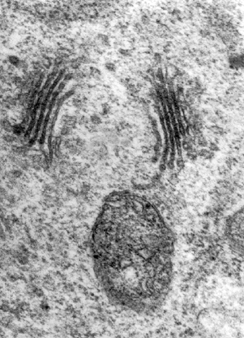
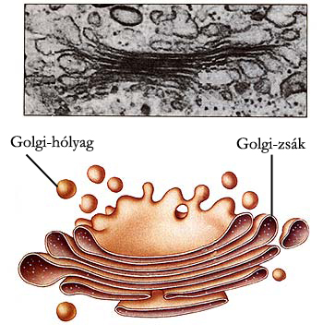
A GOLGI-KÉSZÜLÉK / DIKTIOSZÓMÁK
Golgi készülék

Slide 13
A GOLGI-KÉSZÜLÉK / DIKTIOSZÓMÁK
Szerkezetük:
- 6-30 lapos hólyagocskából, ciszternából áll (diktioszómák), ezekhez kis hólyagok társulnak (vezikuláris transzport);
- egyszeres membrán határolja; cisz- (bemeneti, a DER felőli) és transz- (kimeneti) oldal;
- a diktioszómák együttese alkotja a Golgi-készüléket;
- nagy számban fordulnak elő a mirigysejtekben;
Szerepük:
- váladéktermelés;
- módosítja, szétválogatja és rendeltetési helyükre szállítja a DER-ben készült fehérjéket, lipideket;

Slide 14
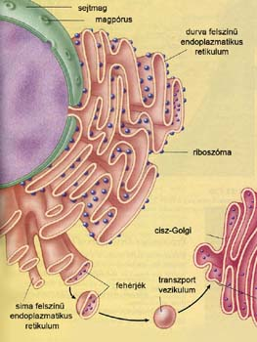

Slide 15
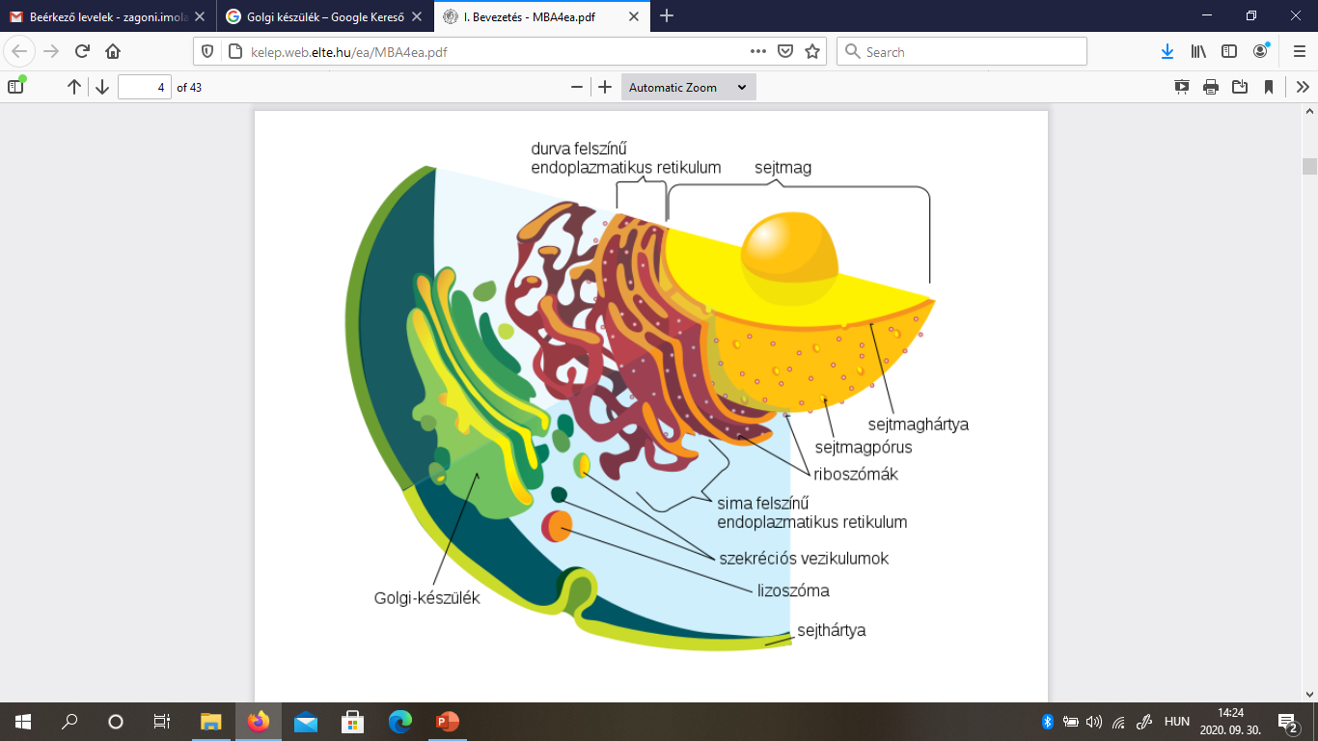

Slide 16
LIZOSZÓMA
Szerkezete:
- egyszeres membrán által határolt hólyag;
- „a sejt gyomra”, belseje tele van hidrolitikus enzimekkel, pH (savas belseje van);
- lízis = oldás;
- főleg az állati sejtekre jellemzőek;
- számuk magas a fehér vérsejtekben (védekezés, mikroorganizmusok emésztése);
Szerepe:
- sejten belüli emésztés;

Slide 17
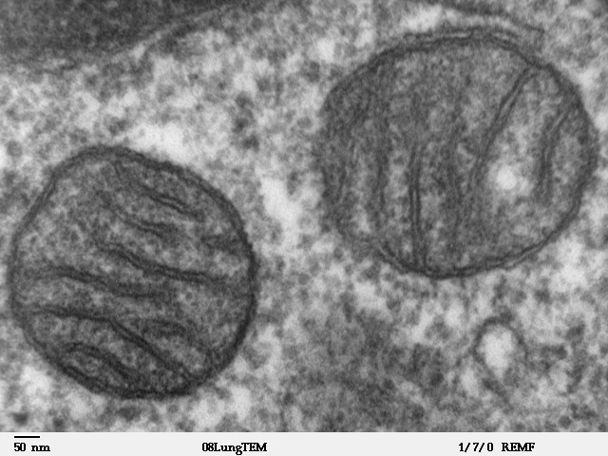
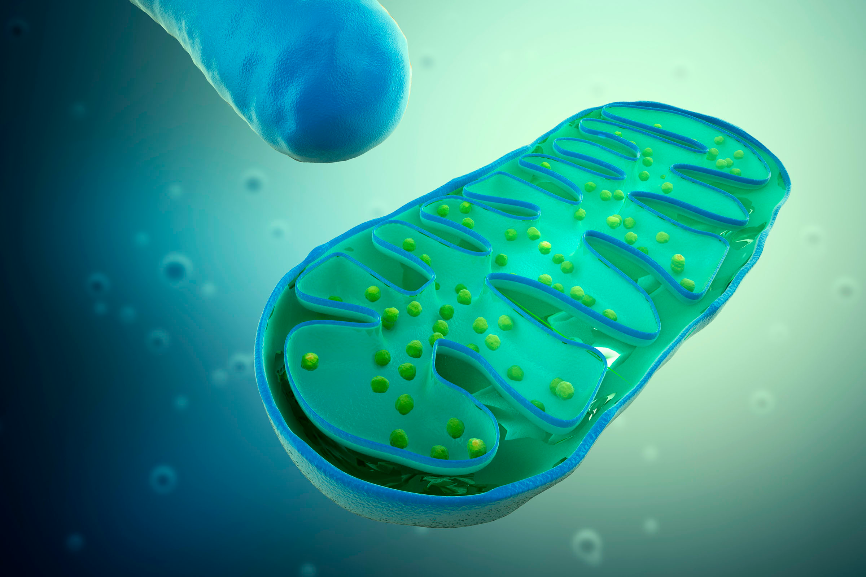
MITOKONDRIUM

Slide 18
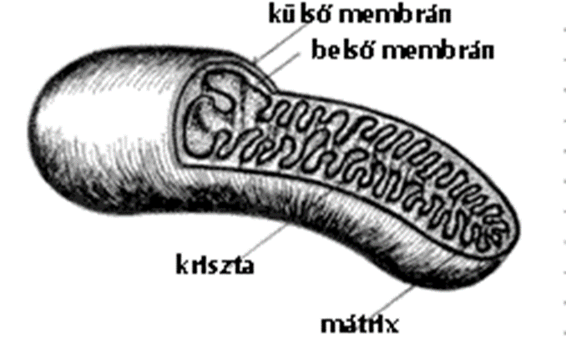
MITOKONDRIUM
Szerkezete:
- kettős membrán határolja;
- a belső membrán kesztyűujjszerű betüremkedései a kriszták; belseje a mátrix;
- a mátrixban enzimek vannak; a membánok közti tér a citoszolhoz hasonló;
- „a sejt akkumulátorai”; összességük egy sejtben a kondrioszóma;
- számuk magas az élénk anyagcserével rendelkező (nagy energiaigényű) sejtekben (izomsejtek, májsejtek – 800 db/sejt);
- osztódásra képes; van saját DNS-e és riboszómái;
Szerepe:
- energiafelszabadítás oxidáció révén (sejtlégzés);
- az energia ATP-ben raktározódik;

Slide 19
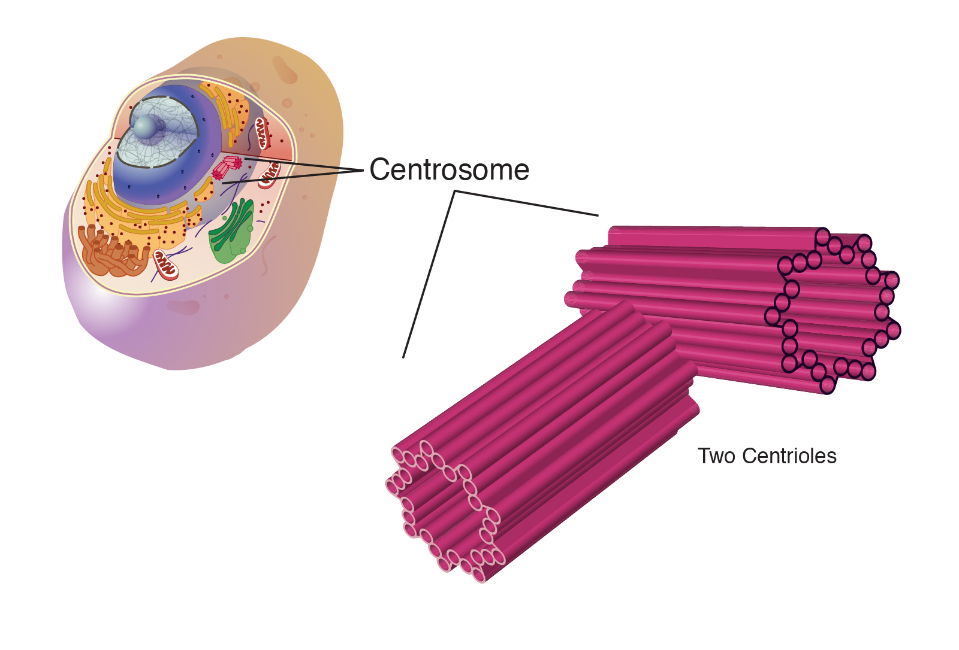
A SEJTKÖZPONT (CENTROSZÓMA)

Slide 20
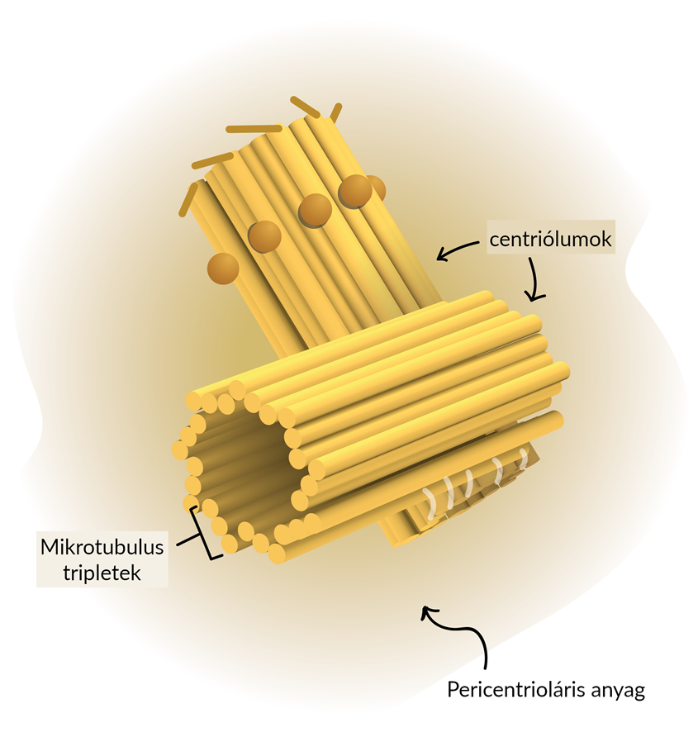
A SEJTKÖZPONT (CENTROSZÓMA)
Szerkezete:
- a sejtmag közelében található;
- két henger alakú centriólum alkotja;
Szerepe:
- sejtosztódáskor az osztódási orsó (magorsó) kialakítása;
- a magorsó fonalaira tapadnak a kromoszómák;

Slide 21
SEJTMAG

Slide 22
A SEJTMAG
Szerkezete:
- kettős hártya borítja; rajta pórusok; a külső hártya folytatódik az ER-ben;
- belül magplazma (karioplazma) és sejtmagvacska (nukleolusz – ezt nem fedi membrán);
- számuk általában 1, de lehet 2 (májsejtek), sok (harántcsíkolt izomrost), vagy egy sem (érett vörös vértest);
- elhelyezkedés: általában középen, de pl. a zsírsejtekben, raktározó sejtekben a sejt szélére tolódott;
Szerepe:
- „a sejt agya”: irányítja a sejt működését, tartalmazza a genetikai (örökítő) anyagot;

Slide 23
A NÖVÉNYI SEJT SPECIFIKUS PROTOPLAZMATIKUS ALKOTÓELEMEI

Slide 24
SZÍNTESTEK (PLASZTISZOK)
Szerkezetük:
- állati sejtekre nem jellemzőek; csak növényeknél találhatóak;
- szaporodásra képesek, saját genetikai anyaguk van;
- összességük a sejtben a plasztidomot alkotja;
Osztályozásuk:
1. Fotoszintetizáló plasztiszok : kloroplasztisz, feoplasztisz, rhodoplasztisz
2. Nem fotoszintetizáló plasztiszok:
- színtelenek (leukoplasztiszok): raktározó szerep: keményítőt, olajat, fehérjéket;
- amiloplasztisz, elaioplasztisz, proteoplasztiszok;
- színesek (kromoplasztiszok): soha nem zöldek, megadják a termések, virágok színét (karotinok révén);

Slide 25
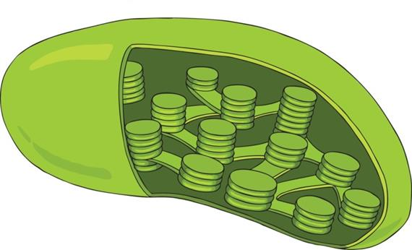
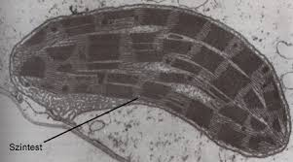
A KLOROPLASZTISZ

Slide 26
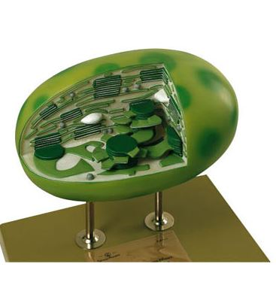
A KLOROPLASZTISZ
Szerkezete:
- kettős hártya határolja;
- méretük változatos, a fotoszintetizáló (asszimiláló) sejtekre jllemzőek;
- belsejében: alapállomány vagy sztróma (benne riboszómák, genetikai anyag, keményítőszemcsék, enzimek), tilakoidok (lapos zsákok
a sztrómában), gránumok;
- klorofill-a és klorofill-b;
Szerepe:
- fotoszintézis (szerves anyagok előállítása);

Slide 27
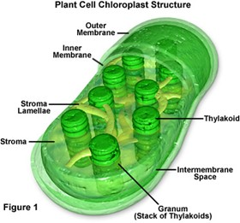
A KLOROPLASZTISZ

Slide 28
VAKUÓLUM
- csak növényi sejtekre jellemző sejtalkotó; állati sejtben nincs jelen;
- sejtnedvet tartalmaz;
- mérete és száma változó a sejtben;
- egyszeres membrán borítja (tonoplaszt);
- a sejt vakuólumainak összessége a vakuólumrendszert hozza létre;
Szerepe:
- raktározás (víz, tápanyagok, anyagcseretermékek, tartalék anyagok);

Slide 29
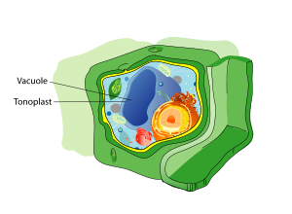
VAKUÓLUM

Slide 30
AZ ÁLLATI SEJT SPECIFIKUS PROTOPLAZMATIKUS ALKOTÓELEMEI

Slide 31
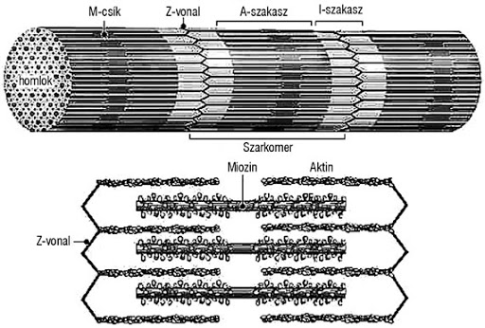
MIOFIBRILLUMOK
- csak az izomsejteken találhatók meg;
- az izomösszehúzódás elemei;
- haránt irányban csíkozottak, innen a harántcsíkolt izmok megnevezés;
Szerepük:
- izomösszehúzódás;

Slide 32
NEUROFIBRILLUMOK
- csak az idegsejtekre jellemzőek;
- behálózzák a neuronok/idegsejtek citoplazmáját;
Szerepük:
- támasztás és sejten belüli szállítás;

Slide 33
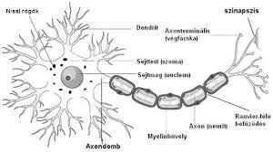
NISSL-TESTECSKÉK
- az idegsejtekre jellemzőek;
- DER sűrű tömege alkotja;
Szerepük:
- a neuronok specifikus fehérjéinek szintézise;
Nissl-testek

Slide 34
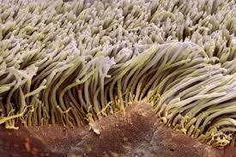
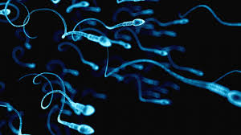
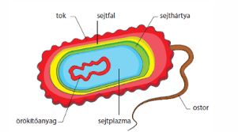
CSILLÓK ÉS OSTOROK
- a csillók rövidek és sok van belőlük a sejten (pl. légcső-, hörgők hámja, hallósejtek);
- a csillók megtalálhatók pl. a papucsállatkánál is (protiszta) – itt mozgató szerepük van;
- az ostorok hosszabbak, számuk általában 1 (pl. spermium), növényeknél, egyes moszatoknál, baktériumoknál is megtalálhatók;
Szerepük:
- a sejt mozgatása;
- a szennyezőanyagok eltávolítása a légutakból, hallás (a csillós hallósejtek révén);

Slide 35
A SEJT NEM PROTOPLAZMATIKUS ALKOTÓELEMEI

Slide 36
SEJTFAL
- növényekre, gombákra, baktériumokra (prokarióta) jellemző;
- állati sejtnek NINCS sejtfala!
- szorosan a sejthártyához tapad (kívülről);
- cellulózt (növények), mureint (baktériumok), pektint, kitint (gombák) tartalmaz;
- a szövetek sejtjei egymással plazmodezmoszokon keresztül állnak kapcsolatban ( a sejthártya hengeres csatornái két sejt között);
Szerepe:
- védi a sejtet, megszabja a sejt alakját;

Slide 37
SEJTZÁRVÁNYOK
- a sejtanyagcsere köztes- és végtermékei;
- a plasztiszokban vagy vakuólumokban raktározódnak;
- lehetnek szervesek (keményítőszemcsék, aleuronszemcsék – a vakuólumokban raktározott fehérjezárvány) vagy szervetlenek (CaCO3, SiO2, CaSO4)

Slide 38
ÖSSZEFOGLALÓ
- A sejtek általános összetevői a sejthártya, sejtmag és a citoplazma;
A sejtalkotók lehetnek protoplazmatikusak (pl.mitokondriumok, sejthártya, sejtmag, ER, Golgi-készülék, riboszómák, centroszómák, miofibrillumok, neurofibrillumok, Nissl-testek, csillók, ostorok) és nem protoplazmatikusak (pl. sejtfal, zárványok)
- A citoplamában sejtszervecskék találhatók, melyek biztosítják, hogy párhuzamosan több folyamat mehessen végbe elkülönülve a sejtekben;
- A sejtszervecskéket egyszeres (Golgi, lizoszóma, ER) vagy kettős hártya (sejtmag, mitokondrium, kloroplasztisz) borítja (vagy egy sem: riboszómák), ezek foszfolipid membránok;
- A sejtszervecskék lehetnek:
1. Közösek: minden sejtben megtalálhatóak;
2. Specifikusak: csak bizonyos sejttípusokra jelemzőek;
- növényi: plasztiszok (fotoszintetizálók és nem fotoszintetizlók), vakuólumok
- állati: miofibrillumok, neurofibrillumok, Nissl-testecskék;

Slide 39
KÖSZÖNÖM A FIGYELMET!
KÉRDÉSEK?

